Slide 1
§5.1 方差分析（单因素）
U检验法和T检验法适用于一个总体均值或两个总体均值间差异的显著性检验，但在生产和科学研究中经常会遇到比较多个处理优劣的问题，即需进行多个均值间的差异显著性检验。

Slide 2
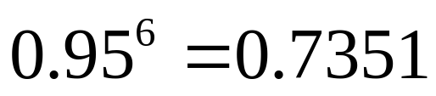
t检验和u检验适用于两个总体均值的比较。
若k个总体均值的比较仍用u检验或t检验，
需比较k(k-1)/2次，如4个总体均值需比较6次。
假设每次比较的显著性水平为α=0.05，则每次检验拒绝H0时不犯Ⅰ类错误的概率为0.95；那么6次检验均不犯Ⅰ类错误的概率为 ，
而犯Ⅰ类错误的概率为：1-0.7351=0.2649。为了有效地控制Ⅰ类错误，多个样本均数比较时宜用方差分析。

Slide 3

方差分析是统计检验的一种。由英国著名统计学家：R.A.FISHER推导出来的，也叫F 检验。用于多个总体均值的比较。

Slide 4
1. 基本概念
试验中考察的结果称为指标，需要考察的可控制的条件称为因素或因子，通常用A,B,C等表示，因素在试验中所处的每一个状态或等级称为水平，因素A的r个不同水平用A1,A2,…,Ar表示。若把影响指标的其他因素固定，而把要考察的那个因素控制在不同水平上进行试验，则称为单因素试验，考察各个水平之间是否存在显著性差异的过程称为单因素方差分析。

Slide 5
2.数学模型和分布假设
设因素A取r个不同的水平A1,A2,…,Ar，这相当于有r个总体X1,X2,…,Xr，设在Ai水平下进行ni次独立试验，相当于从总体中抽取了容量为ni的样本Xi1,Xi2,…,Xini（i=1,2,…,r）.Xij为水平Ai下的第j次试验的结果。

Slide 6
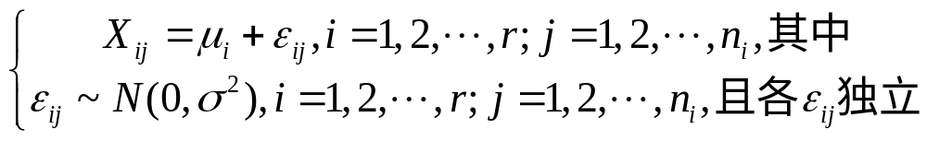
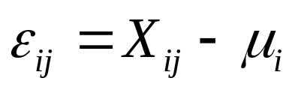

假设Xij满足以下数学模型
易知Xij也为正态随机变量，且各Xij相互独立， 称为随机误差， 称为总体Xi的期望值。
任务：在上述模型下检验假设

Slide 7

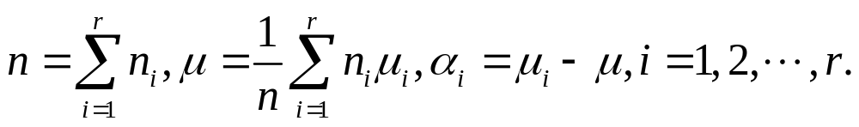
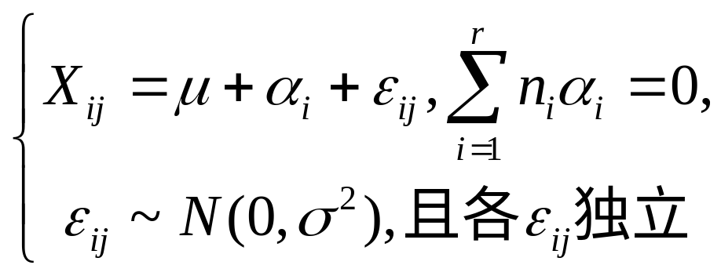
总均值
的效应
记
原模型可改写为
假设式可改写为

Slide 8
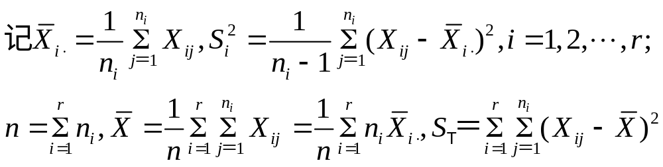
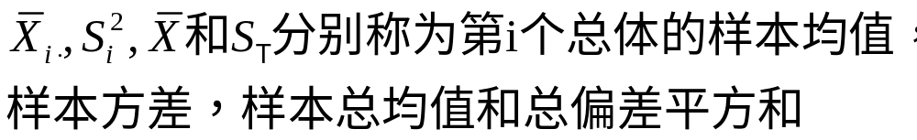
3. 统计分析
平方和分解式

Slide 9
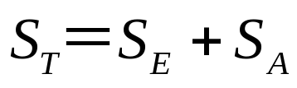
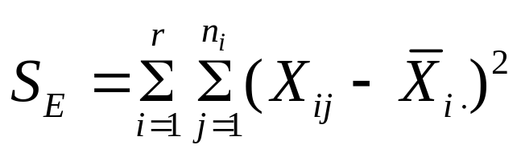
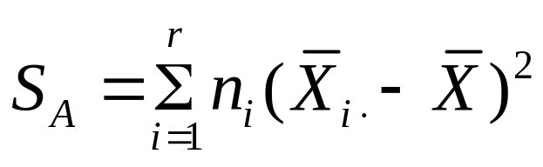
则有
组内偏差
其中
组内平方和
组间平方和
组间偏差

Slide 10
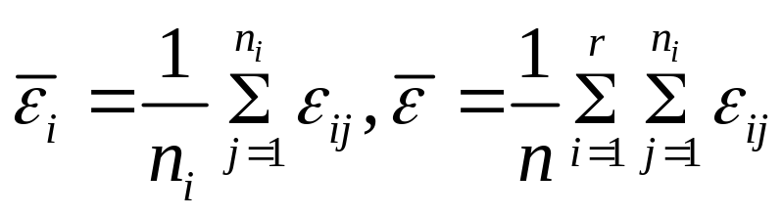
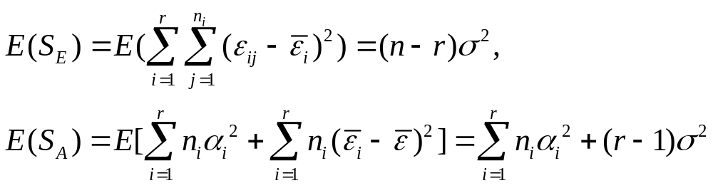
若记
则

Slide 11
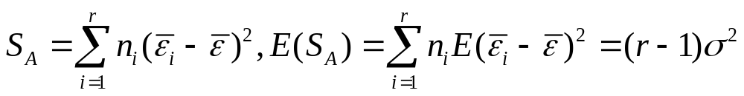
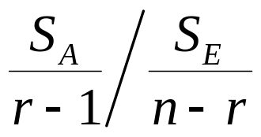
当H0成立时，
故当H0成立时，
应接近于1， H0不成立时，比值有增大的趋势。故考虑用该比值作为检验统计量。

Slide 12
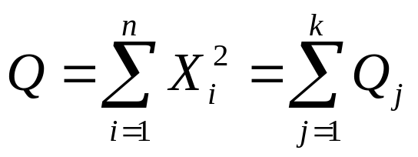
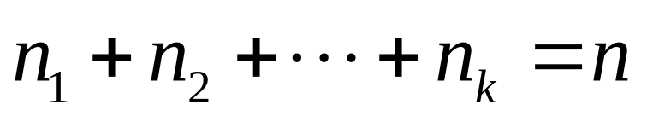
柯赫伦分解定理
设X1,…,Xn为独立的标准正态分布，若 ,其中Qj是秩为nj的
X1,…,Xn的二次型，则Qj之间相互独立且Qj服从自由度为nj的卡方分布的充分必要条件为

Slide 13
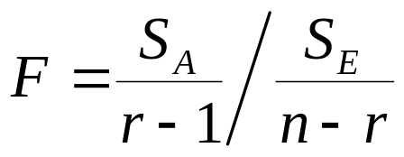
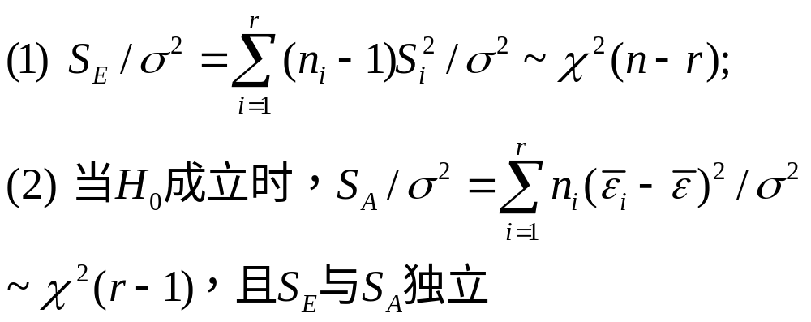
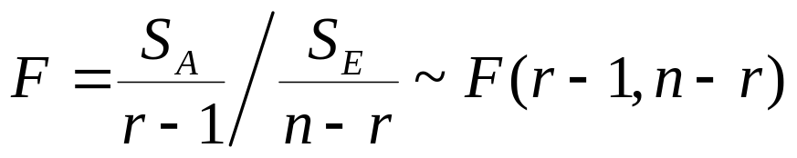
F检验统计量的分布
下面给出
的分布
定理：
故

Slide 14
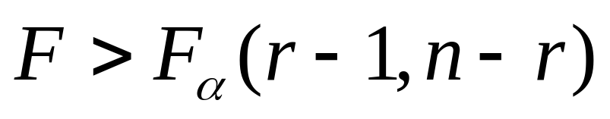
当H0成立时，F的值应该接近于1，当H0不成立时，该比值应该明显的偏大于1，故在显著性水平α下，若
则拒绝原假设H0，即认为因子的影响显著。反之则接受H0，即认为因子无显著影响。

Slide 15
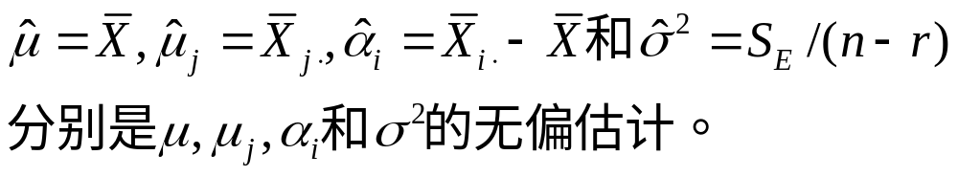
4. 参数估计
（1）点估计：
而各自的极大似然估计分别为

Slide 16
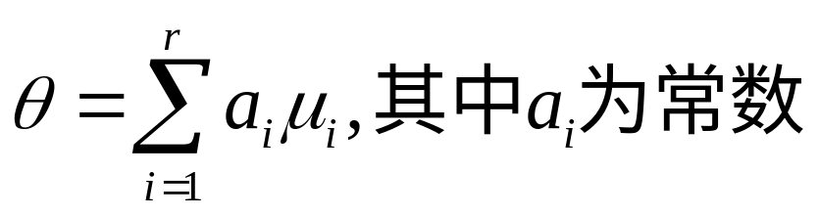


（2）区间估计：均值和均值差的区间估计。
记
则当ai=1,aj=-1,其余ak=0时,θ表示均值差 ，而当ai=1,其余全为零时，θ表示均值
故可以通过求θ的置信区间来得到各个水平的均值或不同水平的均值差的置信区间。

Slide 17
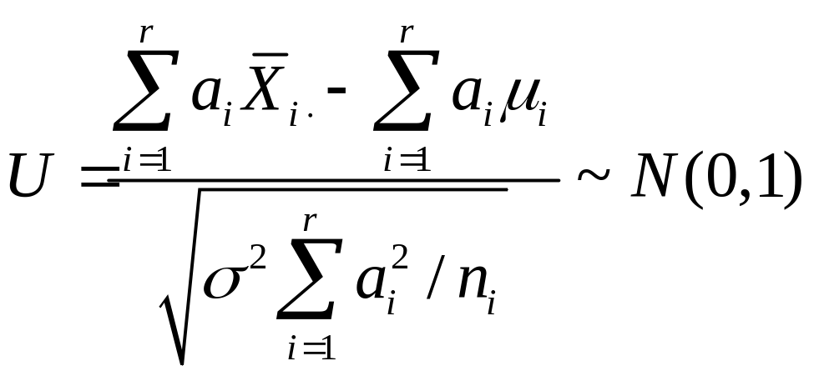
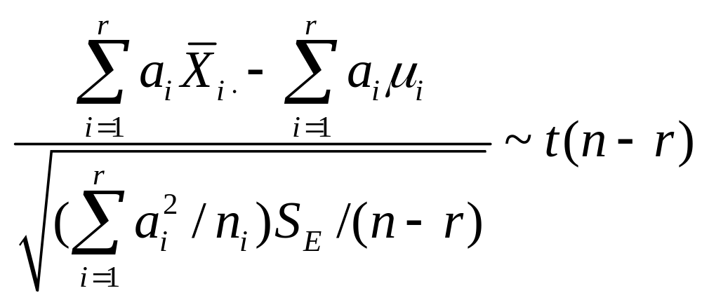
由模型的假定知，
又知

Slide 18
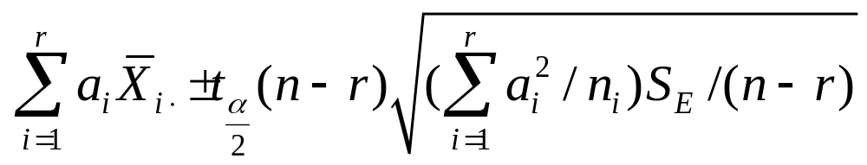
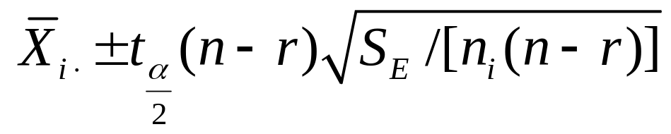
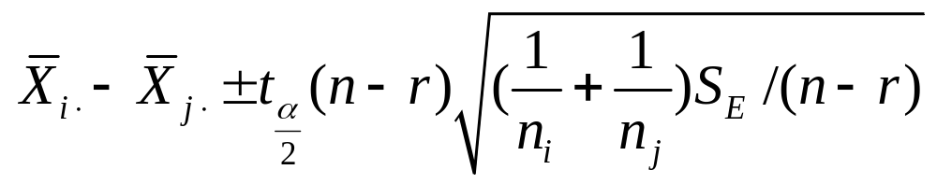
从而对给定的置信水平1-α，得θ的置信区间
取ai=1,其余全为0，得 的置信区间
取ai=1, aj=-1,其余全为0，得 的置信区间

